Slide 1




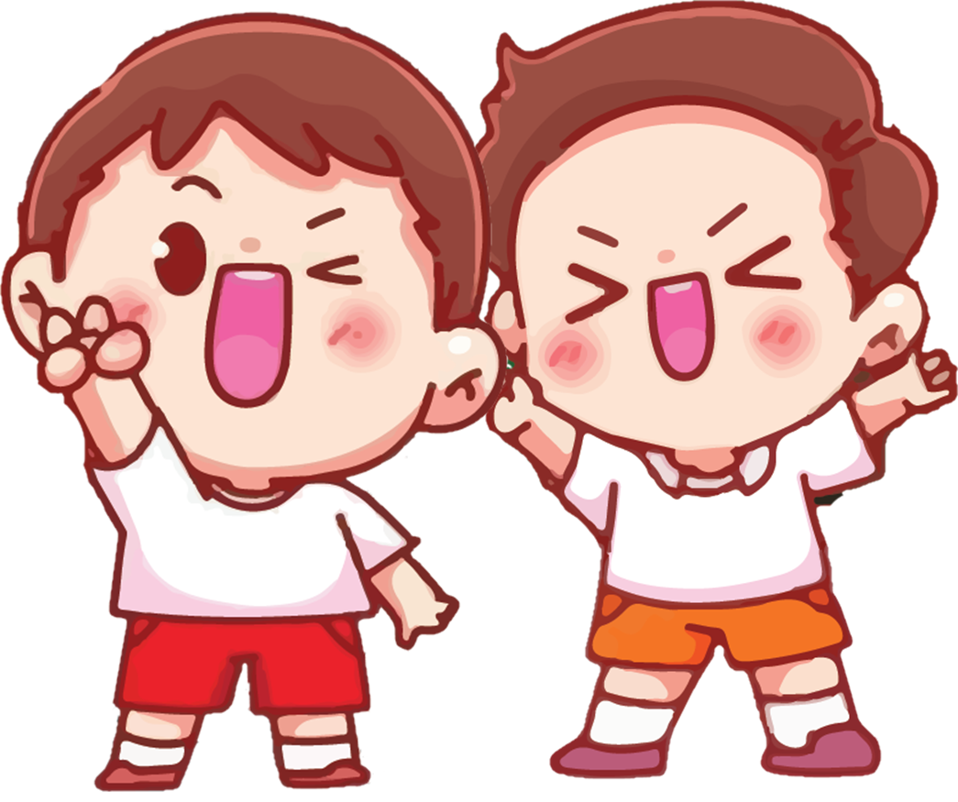


Thứ Hai ngày 10 tháng 2 năm 2025
Chào mừng quý thầy cô về tham dự lớp 4B
GVCN: Kpắ Hờ Thúy

Slide 2
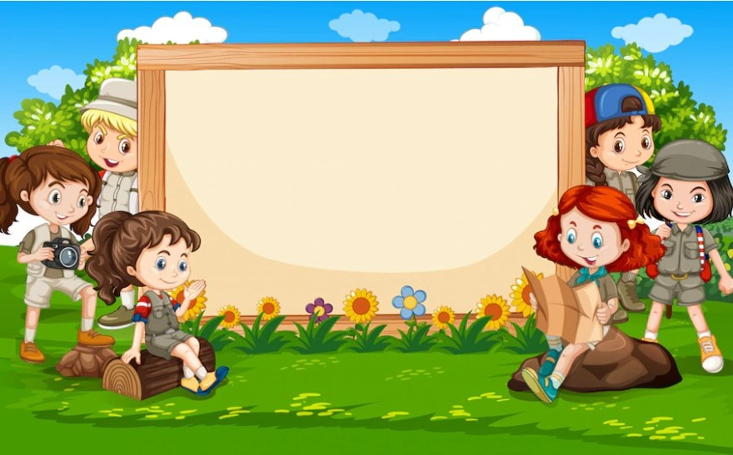
Khởi động

Slide 3

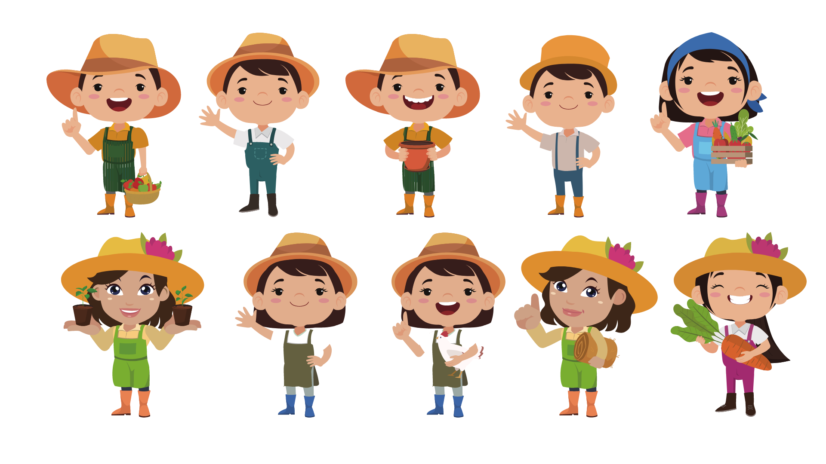


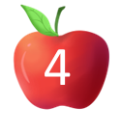
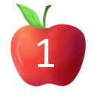




Trò chơi: Hái táo

Slide 4
Hoàn thành
Trò chơi: Hái táo

Slide 5







Câu 1: 27 ×11=….?....
397
27
297
270

Slide 6
Câu 2: 11×55 =…?...
605
505
65
55

Slide 7
Câu 3: 72×1000 =…?...
7 200
720
72
72 000

Slide 8
Câu 4: 83×10 =…?...
830
840
8300
83

Slide 9
Câu 5: 710×100 =…?...
71000
7100
7000
70

Slide 10
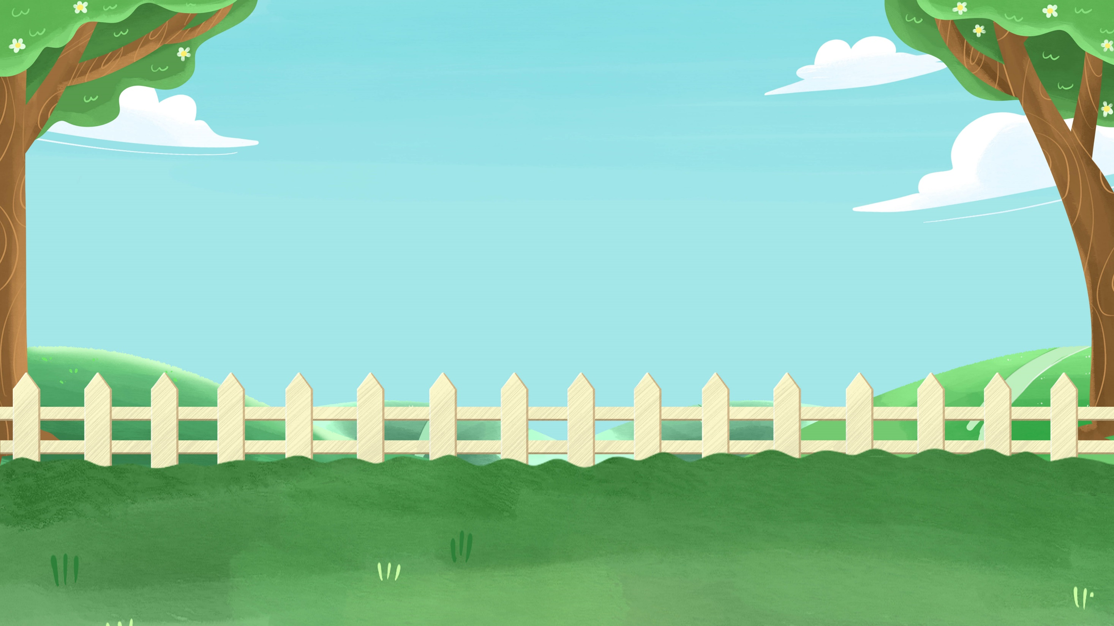
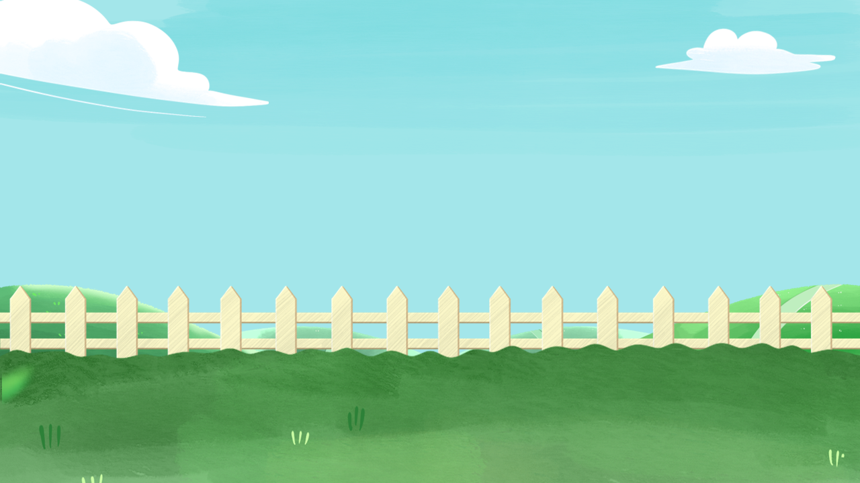








Cảm ơn các bạn đã giúp mình nhé!

Slide 11

Thứ Hai ngày 10 tháng 2 năm 2025
Toán
Chia cho số có một chữ số

Slide 12
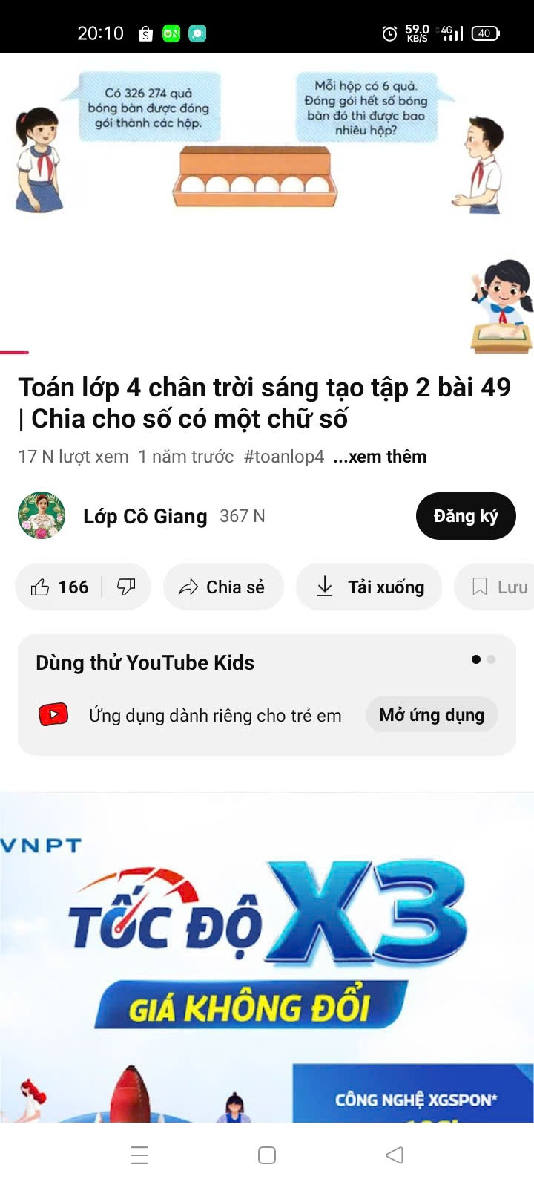

Slide 13
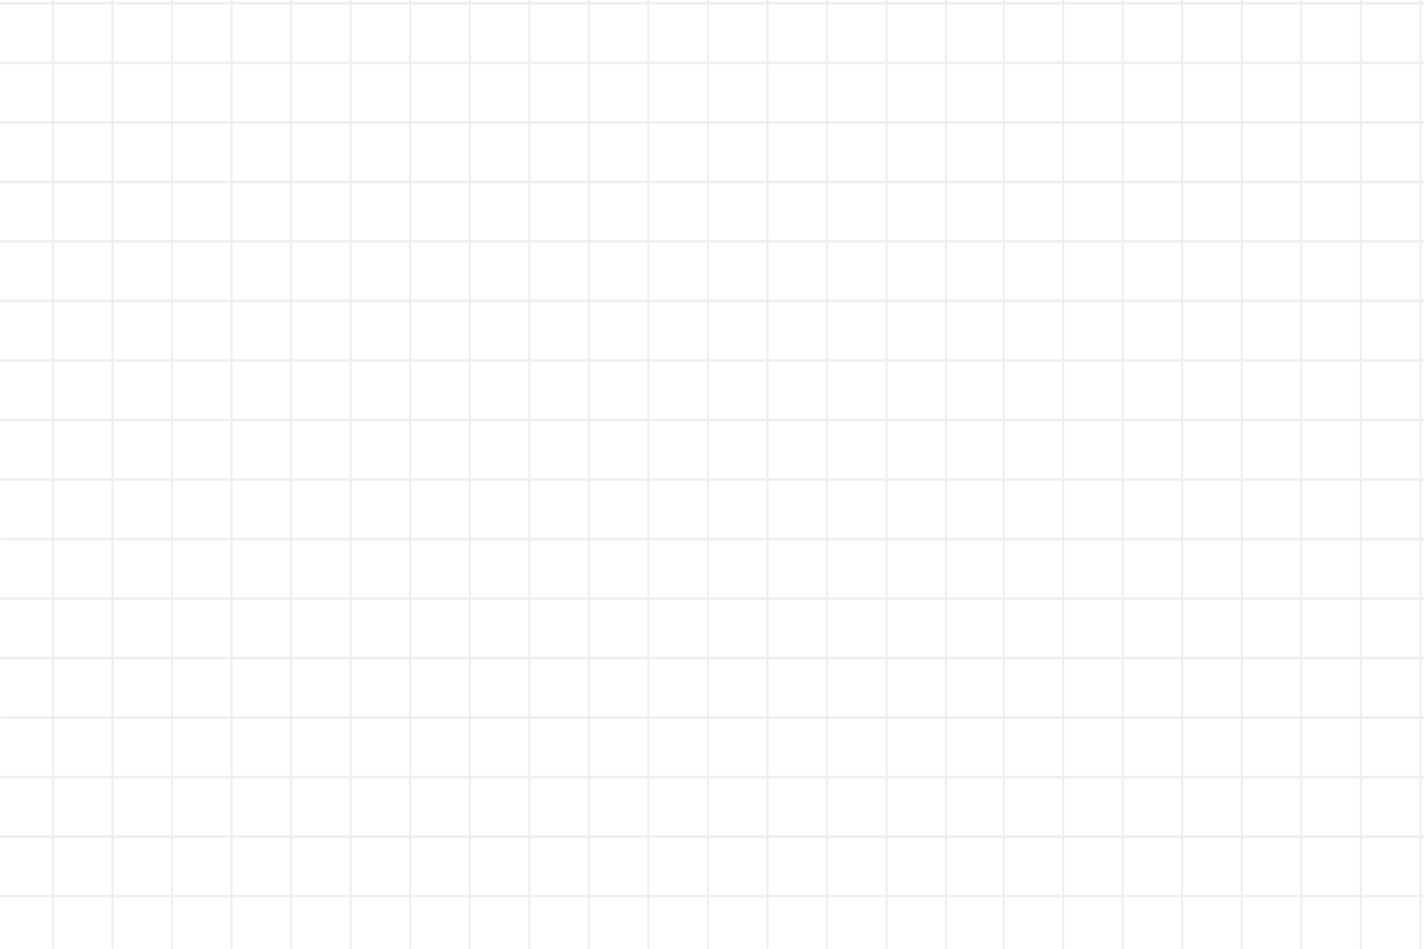
a) 326 274 : 6 = ?
32 chia 6 được 5, viết 5.
5 nhân 6 bằng 30; 32 trừ 30 bằng 2, viết 2.
326 274 6
Hạ 6, được 26; 26 chia 6 được 4, viết 4.
2
6
5
4
3
7
9
4 nhân 6 bằng 24; 26 trừ 24 bằng 2, viết 2.
2
2
4
7
Hạ 2; được 22, 22 chia 6 được 3, viết 3.
5
4
3 nhân 6 bằng 18; 22 trừ 18 bằng 4, viết 4.
0
Hạ 7, được 47; 47 chia 6 được 7, viết 7.
7 nhân 6 bằng 42; 47 trừ 42 bằng 5, viết 5.
326 247: 6 = 54 379
Hạ 4, được 54; 54 chia 6 được 9, viết 9.
9 nhân 6 bằng 54; 54 trừ 54 bằng 0, viết 0.

Slide 14
b) 212 729 : 4 = ?
21 chia 4 được 5, viết 5.
5 nhân 4 bằng 20; 21 trừ 20 bằng 1, viết 1.
212 729 4
Hạ 2, được 12; 12 chia 4 được 3, viết 3.
1
2
5
3
1
8
2
3 nhân 4 bằng 12; 12 trừ 12 bằng 0, viết 0.
0
7
Hạ 7; 7 chia 4 được 1, viết 1.
3
2
0
9
1 nhân 4 bằng 4; 7 trừ 4 bằng 3, viết 3.
1
Hạ 2, được 32; 32 chia 4 được 8, viết 8.
8 nhân 4 bằng 32; 32 trừ 32 bằng 0, viết 0.
212 729 : 4 = 53 182 (dư 1)
Hạ 9, được 9; 9 chia 4 được 2, viết 2.
2 nhân 4 bằng 8; 9 trừ 8 bằng 1, viết 1.

Slide 15
Lưu ý:
Khi chia cho số có 1 chữ số ta đặt tính rồi tính
Thực hiện phép chia theo thứ tự từ trái sang phải
Phép chia sau khi chia hết số bị chia mà vẫn còn số dư thì phép chia đó là phép chia có dư.
Trong phép chia, số dư bằng 0 thì phép chia là phép chia hết.
Trong phép chia có dư, số dư luôn nhỏ hơn số chia

Slide 16
Luyện tập- Thực hành

Slide 17

1
Đặt tính rồi tính
a) 633 760 : 5
b) 599 152 : 7
633 760
5
599 152
7
3
1
2
2
1
7
6
5
3
9
5
8
5
9
3
3
3
1
4
3
7
5
6
2
6
2
2
1
1
0
0

Slide 18
Số ?
1
Người ta đóng gói 193 606 cái bút sáp màu vào các hộp, mỗi hộp 8 cái. Khi đó, có thể đóng gói được nhiều nhất………..hộp và còn thừa……...cái.
24 200
6

Slide 19
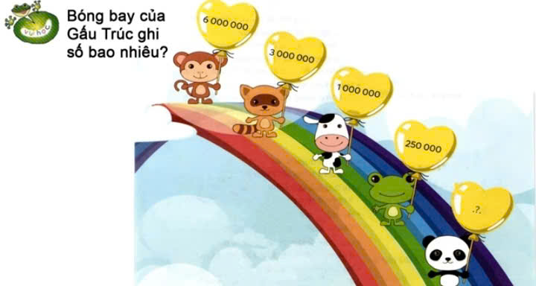
6 000 000 : 2
3 000 000 : 3
1 000 000 : 4
250 000 : 5
50 000

Slide 20



